Slide 1
輔助選課系統(結構)
組員:U11111017劉佳鑫、U11111023葉鎮堂、U11111018羅楷雄U11111031賴要因、U11111030呂承學

Slide 2
內容:
1.用爬蟲導入課程資訊
2.預覽選課，衝堂辨識，顯示目前學分數
3.產生課程編號(選課用)(優先度篩選)
4.顯示累積學分、畢業目標(共同必修、共同選修、分類選修、系必修、系選修、體育)

Slide 3
#4已選課的課表
#1
畢業門檻
自訂修課目標%
#2:所選修課目標列出
#3:導入的所有課程，橫幅顯示
用來加入課表

Slide 4

選課程式github

Slide 5
前端
須達成技術層面

Slide 6
表格定位(隱形網格)
製作三個長方形表格和一個圓餅圖
圖表隨著視窗變動放大縮小
表格中的滑鼠滑動功能

Slide 7
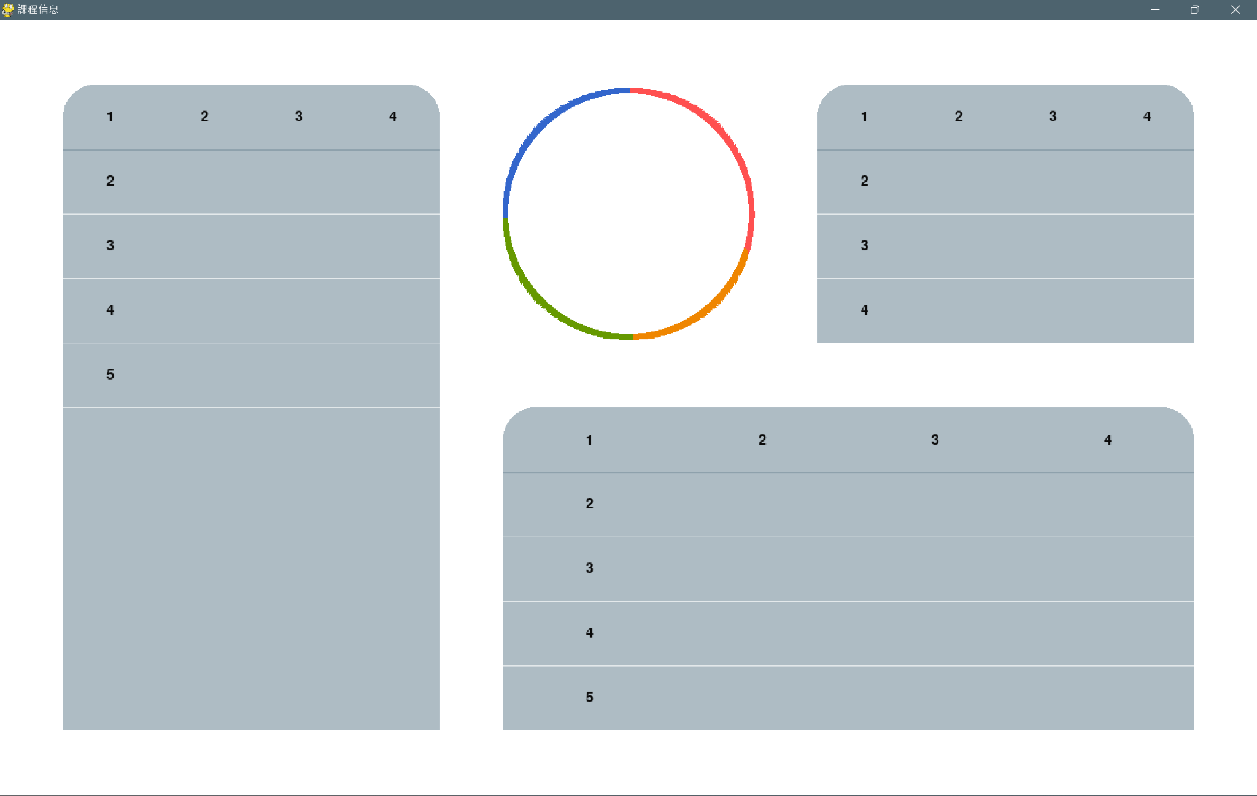

Slide 8
表格定位(隱形網格)
製作三個長方形表格和一個圓餅圖
圖表隨著視窗變動放大縮小
表格中的滑鼠滑動功能

Slide 10
表格定位(隱形網格)
製作三個長方形表格和一個圓餅圖
圖表隨著視窗變動放大縮小
表格中的滑鼠滑動功能

Slide 11
放 大

Slide 12
表格定位(隱形網格)
製作三個長方形表格和一個圓餅圖
圖表隨著視窗變動放大縮小
表格中的滑鼠滑動功能

Slide 13
滑鼠滾輪
滑鼠

Slide 14

後端
爬蟲技術(在github上)

Slide 15
選課程式github
網址:https://github.com/tom39456103/choose_class_system

